Slide 1
Wie bringt HR die Anforderungen von Arbeitnehmern und Unternehmen unter einen Hut?

Slide 2
Wie möchten Ihre Mitarbeiter bezahlt werden?
72% der Mitarbeiter sagen, dass die Optionen der Gehaltszahlung bei der Entscheidung über die Annahme eines Stellenangebots den Unterschied machen. (Future of Pay, ADP Research Institute, 2019)
Mehr als die Hälfte der Mitarbeiter würde es vorziehen, nicht monatlich bezahlt zu werden
Starre und veraltete Zahlungszyklen sind für die meisten immer noch die Norm
Arbeitgeber reagieren immer noch nicht auf die Entgeltabrechnungspräferenzen von Arbeitnehmern
Arbeitgeber haben hier die Möglichkeit, sich positiv von anderen abzuheben
Quelle: The Workforce View 2020, ADP Research Institute
Notes:
Beginnen möchte ich mit dem Thema „Bezahlung“ und hier vor allem mit der Frage: Welche Erwartungshaltung haben Arbeitnehmer, wenn es darum geht, wie sie bezahlt werden? Denn diese Erwartungshaltung hat sich – auch im Zusammenhang mit fortschreitender Digitalisierung im beruflichen wie auch privaten Umfeld – verändert.
So wie wir schon gar nicht mehr darüber nachdenken, wenn wir online einkaufen und bezahlen – so erwarten wir auch, dass wir auf eine Art bezahlt werden, die unseren Wünschen entspricht.
Dabei geht es vor allem um Zahlungsmethoden und Zahlungshäufigkeiten. Wir haben gerade neue Studienergebnisse bekommen (aus unserer weltweit durchgeführten Studie „The Workforce View 2020“, bei der über 30,000 Arbeitnehmer in 17 Ländern befragt wurden). Diese Ergebnisse zeigen unter anderem, dass die Hälfte aller Befragten es vorziehen würden, nicht monatlich bezahlt zu werden.
Sie zeigen auch, dass die monatliche Bezahlung – die oft als „starr und veraltet“ wahrgenommen wird, für die meisten Unternehmen jedoch immer noch die Norm ist.
Arbeitgeber haben hier die Möglichkeit, sich positiv von anderen abzuheben. Was sie auch tun sollten, denn – und das zeigt ein Ergebnis aus einer anderen ADP-Studie („Future of Pay“, ADP, 2019): 72% der Mitarbeiter (in dem Fall wurden xxx befragt) sagen, dass die Optionen der Gehaltszahlung mit Einfluss darauf haben, ob sie ein Stellenangebot annehmen oder nicht.
Man kann also sagen, dass Arbeitgeber nicht nur mit den sich entwickelnden Bedürfnissen Schritt halten müssen, sondern auch neue Lösungen für die Gehaltszahlung notwendig werden. Oder anders: Wer jetzt bei der Art der Bezahlung flexibel ist, wird in der Zukunft erfolgreicher sein.
-------------------
Die digitale Transformation der Gehaltszahlung
Die Mitarbeiter erwarten heute, dass die Bedürfnisse der Menschen – also ihre eigenen - im Mittelpunkt stehen.
Sie möchten im Rahmen der heute üblichen Zahlungsmethoden und Zahlungshäufigkeiten mehr Eigenverantwortung.
Die Gehaltszahlung hat eine große emotionale Tragweite.
Die Arbeitswelt ändert sich schnell und die Arbeitgeber müssen mit den sich entwickelnden Bedürfnissen Schritt halten.

Slide 3
Wie möchten Ihre Mitarbeiter bezahlt werden?
„Hausaufgaben“ für Unternehmen
“Mitarbeiter mit finanziellen Problemen sind oft abgelenkt und erfüllen ihre Arbeitsaufgaben nicht.
Sie haben oft gesundheitliche Probleme, die durch den finanziellen Stress verursacht werden.”
Quelle: PwC’s 2018 Employee Financial Wellness Survey
71%
der Arbeitnehmer gehen davon aus, dass ihre Arbeitgeber – oder Arbeitgeber generell – in den nächsten zehn Jahren bisher noch nicht dagewesene Bezahlungsmethoden anbieten werden.
58 %
der europäischen Arbeitgeber sind sich bewusst, dass sie die Zahlungsoptionen anpassen müssen, um wettbewerbsfähig zu bleiben.
64 %
der europäischen Arbeitgeber sind der Auffassung, dass die Gehaltszahlung unternehmenskritisch ist
Quelle: Future of Pay, ADP Research Institute, 2019
Notes:
71% der Arbeitnehmer sind ganz optimistisch und gehen davon aus, dass ihre Arbeitgeber – oder Arbeitgeber generell – in den nächsten zehn Jahren bisher noch nicht dagewesene Bezahlungsmethoden anbieten werden.
Mehr als die Hälfte (58%) der europäischen Arbeitgeber sind sich auch vollkommen bewusst, dass sie die Zahlungsmethoden anpassen müssen, um wettbewerbsfähig zu bleiben.
Und 64% der europäischen Arbeitgeber sehen die Gehaltszahlung als „unternehmenskritisch“. Wenn wir an dieser Stelle nochmal auf den Titel der heutigen Veranstaltung zurückkommen und wie wichtig die sichere Fortführung der Unternehmensprozesse in Krisenzeiten ist – dann wird ganz klar, dass dem HR-Bereich eine riesige Verantwortung zukommt. Wir haben in den letzten Wochen oft den Begriff „systemrelevant“ gehört. Übertragen auf unseren Kontext kann man sicherlich sagen, dass die Gehaltszahlung für Unternehmen in Krisenzeiten systemrelevant ist.

Slide 4
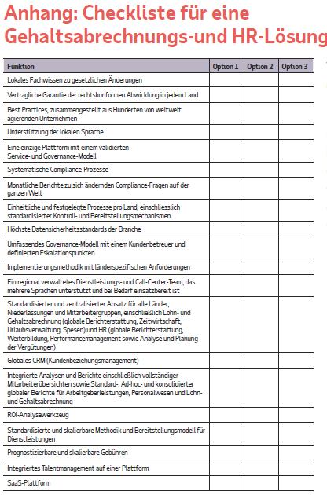
Wie möchten Ihre Mitarbeiter bezahlt werden?
Fazit: Geld ist wichtig
Die Bezahlerfahrung der Mitarbeiter bleibt hinter ihren Erwartungen zurück. „The Workforce View 2020“ zeigt einen bedenklichen Trend auf: Überall scheinen Unternehmen die Präferenzen ihrer Mitarbeiter zu übersehen.
60% der Mitarbeiter werden derzeit monatlich bezahlt (die günstigste Option für Arbeitgeber), aber 55% würden eine andere Option bevorzugen.
Besorgniserregend auch: 60% der Arbeitnehmer weltweit sagen, dass sie nicht pünktlich bezahlt werden.
Quelle: ADP Whitepaper Eine länderübergreifende Payroll-Lösung Ihr Wegweiser für globales Wachstum, ADP, 2020
Quelle: The Workforce View 2020, ADP Research Institute
4
Notes:
Lassen Sie mich nochmal zusammenfassen:
Nur wenige Unternehmen nutzen die Vorzüge alternativer Zahlungsmethoden.
Die Arbeitnehmer erwarten zunehmend einen schnelleren Zugriff auf ihr Gehalt und andere Zahlungen. Feste Gehaltszahlungszyklen, z. B. monatlich, sind nicht immer im Einklang mit den Zahlungsverpflichtungen der Arbeitnehmer.
Unternehmen sind zunehmend gezwungen, flexiblere Zahlungshäufigkeiten und schnellere Gehaltszahlungen anzubieten.
Als Personalleiter oder Leiter der Finanzabteilung müssen Sie sich auf die Entwicklung digitaler Gehaltszahlungen vorbereiten.
Was sind mögliche nächste Schritte für Sie?
Verfolgen Sie die technologischen und demographischen Umbrüche. Welche Auswirkungen haben die Entwicklungen auf die Personalabteilung und die Gehaltsabrechnung?
Bewerten Sie die aktuelle Gehaltsabrechnung in Ihrem Unternehmen und wie Sie sich auf unkomplizierte Weise an die Veränderungen anpassen können.
Wie halten Sie außerdem Schritt mit den sich ändernden Gesetzen? Gerade wenn die Business-Kontinuität gefordert ist wie momentan. Auch wenn wir alle hoffen, dass wir so etwas nicht so schnell noch einmal erleben müssen. Die Situation war eine klare Ausnahme – aber sie hat gezeigt, wie schnell plötzlich alles gehen kann.
Nur ein kleiner Hinweis: Die wichtigsten Punkte, die man bei der Auswahl einer Payroll-Lösung generell beachten sollte, haben wir in einer Checkliste zusammengefasst. Den Link dazu – so wie zu allen hier erwähnten Quellen finden Sie im Anhang („ADP Whitepaper Eine länderübergreifende Payroll-Lösung Ihr Wegweiser für globales Wachstum. „)

Slide 5
Welche Skills sind zukünftig gefragt und wie finden Sie die passenden Talente?
Karriereziele: Mitarbeiter wünschen sich Aufstiegschancen
95% der Arbeitnehmer sind überzeugt davon, dass sie die nötigen Fähigkeiten haben, um in ihrem Beruf erfolgreich zu sein.
Jeder Dritte geht allerdings davon aus, dass seine aktuelle Rolle in 5 Jahren nicht mehr vorhanden sein wird.
„In der VUCA-Welt ändert sich alle fünf Minuten etwas und werden neue Impulse gesetzt.“
Prof. Dr. Jutta Rump, Institut für Beschäftigung und Employability
27% der Arbeitnehmer in Europa möchten mehr Verantwortung, mehr Autonomie oder eine höhere Position.
Weltweit geben mehr als ein Drittel der Mitarbeiter an, dass ihr Arbeitgeber ihnen nicht die Karrierechancen bietet, die sie sich wünschen.
Quelle: The Workforce View 2020, ADP Research Institute
Notes:
Schauen wir uns die zweite Fragestellung an: Welche Fähigkeiten sind zukünftig gefragt – was ist eventuell auch durch die durch Corona-verursachten Änderungen in den letzten Wochen besonders offensichtlich geworden?
Und – als zweiter Teil dieses Unterthemas – wie finden Sie die passenden Mitarbeiter?
Auch hier möchte ich beginnen mit ein paar Ergebnissen aus der „Workforce View 2020“. Nur wenige Branchen waren in den letzten Jahren nicht von der digitalen Entwicklung betroffen, und auch die Art der Tätigkeiten, die die Mitarbeiter ausüben, und die dafür erforderlichen Fähigkeiten haben sich in der Folge dramatisch verändert. 95% der Befragten weltweit sind überzeugt davon, dass sie die nötigen Fähigkeiten haben, um in ihrem Beruf erfolgreich sein zu können. Jeder Dritte geht jedoch davon aus, dass seine aktuelle Rolle in fünf Jahren nicht mehr vorhanden sein wird.
Wichtig besonders für die HR-Verantwortlichen: 2 von 5 Mitarbeitern haben vor, mindestens fünf Jahre lang bei ihrem derzeitigen Arbeitgeber zu bleiben. Jeder 7. möchte sogar sein gesamtes Berufsleben dort verbringen. Und das – so hat es Jutta Rump, eine unserer Gastrednerinnen bei einer anderen Veranstaltung, mal auf den Punkt gebracht: „In der VUCA-Welt, in der sich alle fünf Minuten etwas ändert und neue Impulse gesetzt werden“.
Interessant bei diesem Thema ist auch, das knapp ein Drittel (27%) der Arbeitnehmer in Europa Karriere machen wollen – also mehr Verantwortung, mehr Autonomie und/oder eine höhere Position anstreben.
Was bedeutet das für HR und für Unternehmen?
An der Stelle sehen wir besonders gerade die Auswirkungen von Corona. Die Arbeitgeber stehen vor der kritischen Herausforderung, die positive Einstellung ihrer Belegschaft in einer Zeit großer Unsicherheit aufrechtzuerhalten. HR-Teams haben dabei eine zentrale Rolle, wenn es darum geht, die Arbeitsmoral aufrechtzuerhalten und die Rahmenbedingungen anzupassen. Rollen und Qualifikationsanforderungen ändern sich noch schneller, das Arbeitsumfeld wird radikal umgewälzt und ganze Industriezweige sind einem beispiellosen neuen Druck ausgesetzt.
Eine der zentralen Fragen in diesem Zusammenhang ist sicherlich: Sind Ihre HR-Systeme passend dafür?
---------------------------
Der Ehrgeiz und der Glaube der Mitarbeiter an ihre Fähigkeiten ist offensichtlich, doch es gibt Anzeichen dafür, dass den Mitarbeitern nicht die Chancen geboten werden, die sie zu verdienen glauben.
Revolution der Neuqualifizierung: Da sich die Vierte Industrielle Revolution auf Fertigkeiten, Aufgaben und Arbeitsplätze auswirkt, wächst die Besorgnis, dass sowohl Arbeitsplatzverlagerungen als auch Talentknappheit die Unternehmensdynamik und den gesellschaftlichen Zusammenhalt beeinträchtigen werden. Es bedarf proaktiver und strategischer Anstrengungen seitens aller relevanten Interessengruppen, um die Umschulung und Höherqualifizierung zu managen, um sowohl Arbeitsplatzverluste als auch Talentknappheit abzumildern.
Das McKinsey Global Institute berichtet, dass etwa 14 Prozent der weltweiten Belegschaft - möglicherweise die Berufskategorien wechseln müssen, da Digitalisierung, Automatisierung und Fortschritte in der künstlichen Intelligenz die Arbeitswelt stören. Die Art der Fähigkeiten, die Unternehmen benötigen, wird sich ändern.

Slide 6
Welche Skills sind zukünftig gefragt und wie finden Sie die passenden Talente?
Lebenslanges Lernen ist mittlerweile das zweitwichtigste Thema für Entscheider
47%
- unterschätzen Sie die Werbung durch Ihre eigenen Mitarbeiter nicht
Quelle: HR Report 2020 Lebenslanges Lernen, IBE Institut für Beschäftigung und Employability und Hays, 2020
Notes:
Spricht man über Fähigkeiten, kommt man um das Thema „Lernen“ nicht herum. Das „lebenslange Lernen“ ist mittlerweile für betriebliche Entscheider das zweitwichtigste Thema (31%) nach der Bindung von Mitarbeitern an das Unternehmen (35%) (HR Report 2020 Lebenslanges Lernen, IBE Institut für Beschäftigung und Employability und Hays, 2020).
Wenn es darum geht, wo Sie passende neue Leute finden, fällt eines auf: Fast die Hälfte kommen über Empfehlung Ihrer eigenen Mitarbeiter. Umso wichtiger, dass Sie diese gut kennen – und Ihre Wünsche und Anforderungen an ihren Arbeitsplatz.

Slide 7
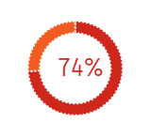
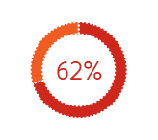
Was bedeutet „flexibles Arbeiten“ und welche Voraussetzungen muss HR dafür schaffen?
Flexibilität wichtig für Jobentscheidung | Sind Ihre HR-Prozesse flexibel genug?
Worin sehen Sie die größte Chance, die aus der Corona-Krise entstehen kann?
„Die Einsicht, das man nicht den ganzen Tag im Büro aufeinander sitzen muss.“
„Höhere Akzeptanz von Home Office.“
„Stärkung von Möglichkeiten für mobile Arbeit und virtuelle Zusammenarbeit.“
„Jeder muss New Work und Agilität umsetzen, es entscheidet nur noch das wie und nicht mehr das wann.“
25% der Arbeitnehmer geben an, dass ihr Unternehmen eine offizielle oder schriftliche Richtlinie zu flexiblen Arbeitsmethoden hat.
35% der Mitarbeiter würden es vorziehen, für eine höhere Bezahlung mehr Stunden oder Tage pro Woche zu arbeiten.
Nur 17% weltweit wünschen sich eine 4-Tage-Woche.
74% sind der Ansicht, dass sie in fünf Jahren mehr Optionen haben werden, was die Arbeitsmethoden und den Arbeitsort betrifft.
der Mitarbeiter aus aller Welt berichten, dass sie jede Woche unbezahlte Überstunden machen
der Arbeitnehmer geben an, dass sie mind. 1x pro Woche gestresst sind
Quelle: The Workforce View 2020, ADP Research Institute
Quelle: Institut für Beschäftigung und Employabilität, 2020
Quelle: The Workforce View 2020, ADP Research Institute
Notes:
Schauen wir uns zum Schluss dieses Teils noch das Thema „flexibles Arbeiten“ an. Verschiedene Befragungen der vergangenen Jahre zeigen uns, dass auch das eine immer wichtigere Rolle bei der Entscheidung für oder gegen einen neuen Job spielt.
Und auch hier lässt sich feststellen, dass seitens der Arbeitgeber noch Nachholbedarf besteht. So bestätigt momentan nur einer von 5 in Europa befragten Arbeitnehmern, dass sein Unternehmen eine formale oder schriftliche Richtlinie zu flexiblen Arbeitsmethoden hat.
Auch hier zeigt sich der „Corona-Effekt“, der Arbeitsmodelle und Arbeitsorganisation beeinflusst.
In einer Befragung des IBE Institut für Beschäftigung und Employabilität wurde gefragt, worin die größten Chancen gesehen werden, die aus der Corona-Krise entstehen können. Die Antworten reichen von der „Einsicht, dass man nicht den ganzen Tag im Büro aufeinander sitzen muss“ über die „höhere Akzeptanz von Home Office“ und der „Stärkung von Möglichkeiten für mobile Arbeit und virtuelle Zusammenarbeit“ hin zu etwas, das fast schon wie ein Fazit klingt: „Jeder muss New Work und Agilität umsetzen, es entscheidet nur noch das wie und nicht mehr das wann.“
Auch hier: es ist ein weites Feld. Wie definieren Sie Flexibilität in Ihrem Unternehmen? Geht es um die Verschiebung der Kernarbeitszeiten, um Mitarbeitern die bessere Vereinbarkeit mit z. B. Kita-Öffnungszeiten einzuräumen? Oder geht es um flexible Gestaltung der Wochenarbeitszeit? Übrigens sagen aktuell 25% der europäischen Arbeitnehmer, dass sie zwar an weniger Tagen, dafür an diesen aber länger arbeiten möchten. Das Interesse an dieser Variante ist in Deutschland mit am höchsten – aber ist das auch umsetzbar mit einer gesetzlichen täglichen Höchstarbeitszeit von 10 Stunden? Gerade noch so bei einer 40-Stunden-Woche.
Und was ist dann mit den Überstunden? Weltweit machen 74% der Arbeitnehmer jede Woche unbezahlte Überstunden. Das führt nicht nur zu Stress (62% sagen, dass sie mind. 1x pro Woche gestresst sind) – sondern auf lange Sicht auch zu unzufriedenen, im schlimmsten Fall kranken Mitarbeitern. Und darunter leidet dann wiederum die Produktivität.
Dass mehr Flexibilität möglich ist, hat sich in vielen Unternehmen in den letzten Wochen gezeigt.
Welche Erfahrungen haben Sie in Ihrem Unternehmen dazu gemacht?
Haben Sie die nötige technische Infrastruktur – z. B. Laptops, die es Ihren Mitarbeitern ermöglichen, fast von jetzt auf gleich von zuhause zu arbeiten?
Wie erfassen Sie die Arbeitszeit?
Was berichten Ihre Mitarbeiter zum Thema „Work-Life-Balance“ und der Vereinbarkeit jetzt wo der „Ernstfall“ nicht nur eingetreten ist, sondern auch noch länger gedauert hat?
Sind Ihre HR-Systeme generell dafür ausgelegt?

Slide 8
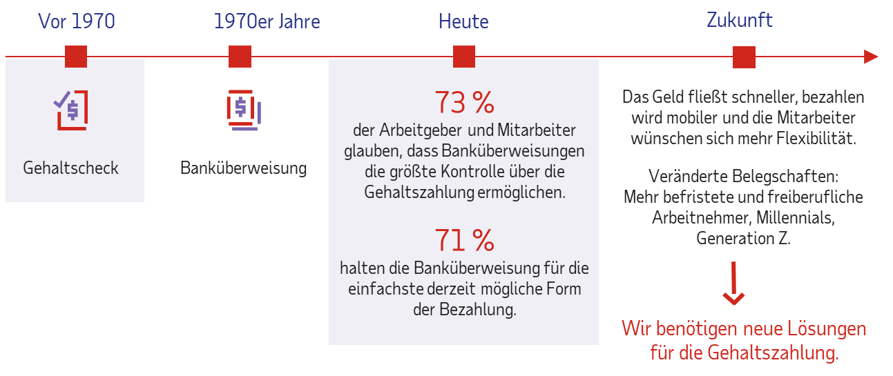
Wie bringt HR die Anforderungen von Arbeitnehmern und Unternehmen unter einen Hut?
Bezahlung | Fähigkeiten | passende Talente | flexibles Arbeiten | Voraussetzungen
Der Flexibilität gehört die Zukunft
Arbeitgeber müssen die Motivation der Mitarbeiter in Zeiten großer Ungewissheit aufrechterhalten
HR-Teams spielen eine Schlüsselrolle bei der Wahrung der Arbeitsmoral und der Unterstützung von Mitarbeitern
ein Kulturwandel ist erforderlich
Die Qualität von Zeit sollte wichtiger sein als die Quantität
das Konzept der Work-Life-Balance muss neu kalibriert werden
Quelle: Future of Pay, ADP Research Institute, 2019
Notes:
Abschließend kann man glaube ich festhalten:
Arbeitgeber stehen vor der großen Herausforderung, die Motivation ihrer Mitarbeiter in Zeiten großer Ungewissheit aufrechterhalten zu müssen.
HR-Teams und zunehmend auch Manager bzw. Abteilungsleiter spielen eine Schlüsselrolle bei der Wahrung der Arbeitsmoral und der Unterstützung von Mitarbeitern, während sich die Arbeitswelt den Veränderungen anpasst,
die erforderlichen Rollen und Fähigkeiten einem rasanten Wandel unterliegen,
Arbeitsumgebungen sich drastisch verändern und ganze Branchen noch nie dagewesene Belastungen überwinden müssen.
Schon vor dem Ausbruch von COVID-19 haben viele Mitarbeiter von häufigem Stress berichtet und manche haben darauf hingewiesen, dass ihr Zeitaufwand nicht gerecht vergütet wird. Da es Anzeichen dafür gibt, dass der rapide Wandel, die wirtschaftliche Unsicherheit, Telearbeit und die extremen Anforderungen an Schlüsselbranchen (Stichwort „Systemrelevanz“) den Druck nur weiter erhöhen dürften, ist ein Kulturwandel erforderlich.
Die Qualität von Zeit sollte wichtiger sein als die Quantität und das Konzept der Work-Life-Balance muss neu kalibriert werden.
Mit diesen Denkanstößen möchte ich für den Moment meinen Teil beenden, bedanke mich für Ihre Aufmerksamkeit und gebe zurück an Susanne Nickel und ihren 2. Teil „Auf die Umsetzung kommt es an“.

Slide 9
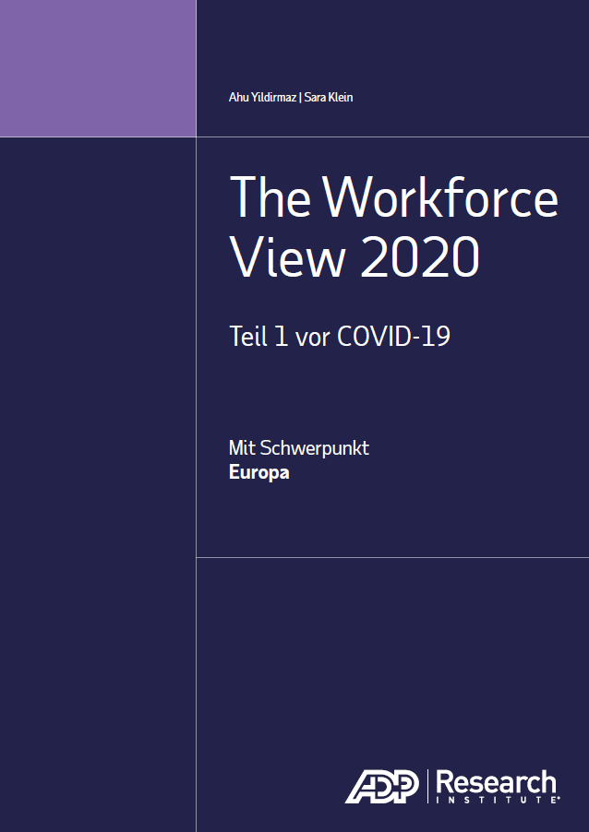
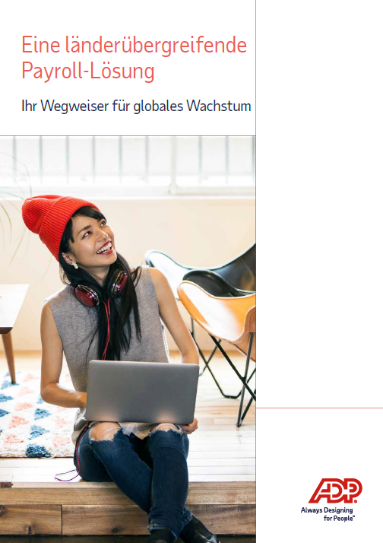
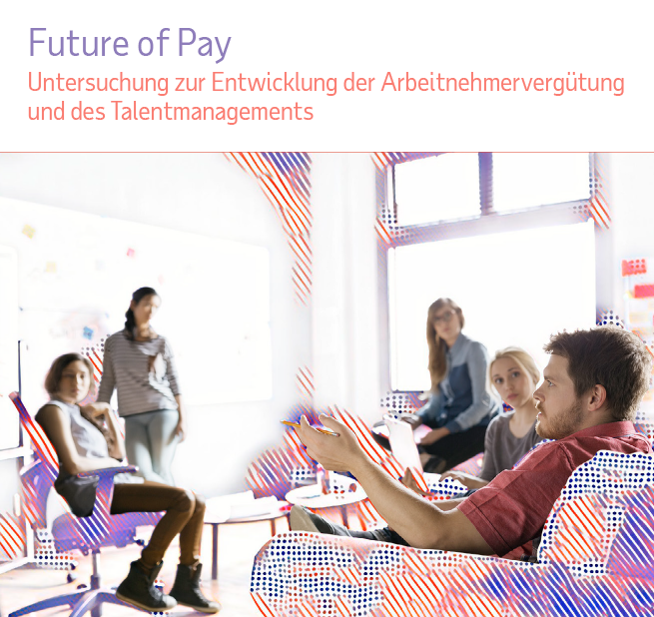
Downloads
The Workforce View 2020 (Vol. 1 vor Covid-19), ADP Research Institute, 2020 www.de-adp.com/wfv2020
Whitepaper „Eine länderübergreifende Payroll-Lösung Ihr Wegweiser für globales Wachstum“, ADP, 2020 www.adpinfo.com/globales-Wachstum
Future of Pay – Wie möchten Ihre Mitarbeiter bezahlt werden?, ADP Research Institute, 2019 www.de-adp.com/hr-einblicke-themen-trends/payroll-future-of-pay/

